Slide 1
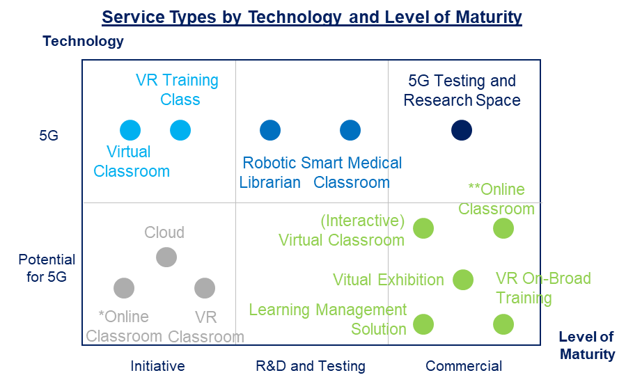
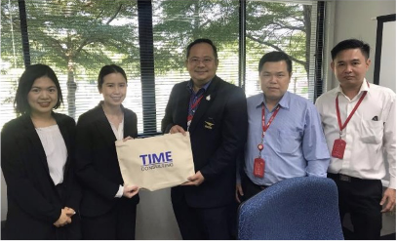
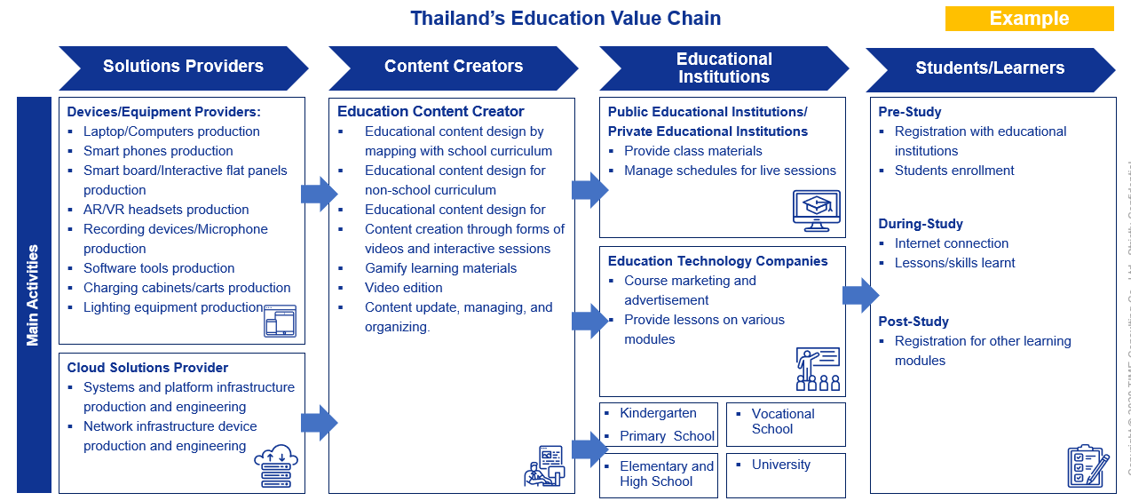
Government and Industry Initiatives on 5G in Hongkong and Philippines
คำสั่ง : คลาส Data collection นี้จะให้น้องๆ ลองหาข้อมูลหรือ research ข้อมูล เรื่อง 5G ในฮ่องกงหรือฟิลิปปินส์ โดยเลือกทำประเทศใดประเทศหนึ่ง โดยหาข้อมูลและสรุปลงใส่สไลด์ 1 สไลด์ โดยเนื้อหาสามารถเลือกมาใส่ได้เอง
Organizational Needs
Organizatonal Structure
Members’Attributes towards Technology
Decision Making Practice
Example
Example: In-depth interviews with Agriculture and Cooperative from previous 5G projects in 2019
5G Virtual Classroom

Slide 2




การเตรียมความพร้อมในการเข้ามาของ 5G ยุคใหม่ ในประเทศฮ่องกง
โอบรับยุคใหม่ 5G
จัดหาคลื่นความถี่วิทยุให้กับอุตสาหกรรมสำหรับการให้บริการ 5G ในฮ่องกง
อำนวยความสะดวกในการดำเนินการทดลอง 5G ให้ผู้ให้บริการเครือข่ายมือถือ (MNO) และผู้มีส่วนได้ส่วนเสีย
อำนวยความสะดวกในการติดตั้งสถานีฐานสำหรับการสื่อสารเคลื่อนที่ และปรับใช้เซลล์ขนาดเล็ก
90% ของพื้นที่ประเทศฮ่องกง มีความครอบคลุมของเครือข่ายสัญญาณ 5G หลังจากผู้ให้บริการเครือข่ายมือถือ (MNO) เปิดตัวเครือข่าย 5G

